Slide 1
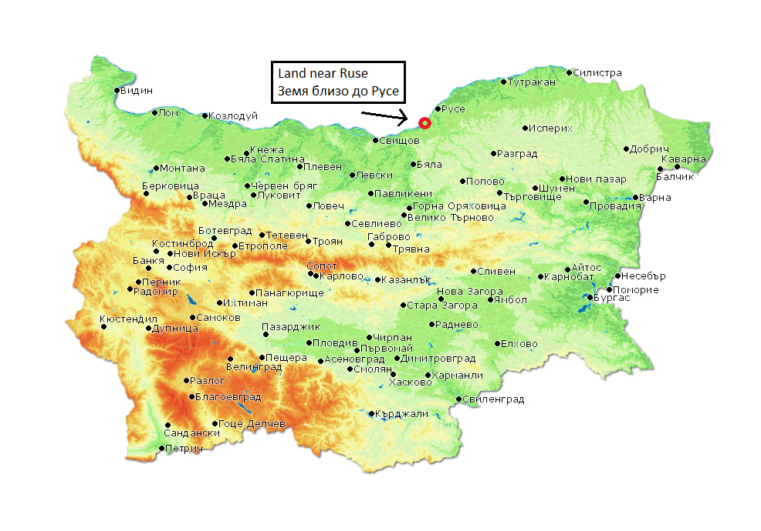
Land in Ruse region
Земя в област Русе

Slide 2
The land is owned by “Ribovadstvo” AD. It is divided on three parts. Mechka village, Ivanovo municipality, Ruse region - 4100 decars, all in one place, bordering of north of the Danube river and the asphalt road from the south. It is constructed their own pumping station which may be used for irrigation or drainage. The property has its own warehouse and workshop with 2000 sq.m. Currently 80% of the land is farmed with a lease agreement expiring on 31.10.2013. The leasing price is 60 leva per dca. Corn is planted. Status of the land by official state drawing is a fishpond, because it is a major asset of the "Robovadstvo" AD. There are three more buildings for the staff as well, 200 sqm each. | Земеделската земя е собственост на „Рибовъдство“ АД и е разделена на три масива. 1. Село Мечка, община Иваново, област Русе – 4100 дка, всичките в един парцел. Граници на имота: от север – р. Дунав ; от юг – асфалтов път. Построена е собствена помпена станция, която може да се използва за напояване и отводняване. На територията има построени собствени складове с обща площ 2000 кв. м. Има и три помещения за персонал с около 200 кв. м всяко. В момента се обработват 80% от земята като е засята с царевица. Договорът за наем е до 31.10.2013 като цената е 60 лева на декар. Юридическият статут на земята е „рибарник“.

Slide 3
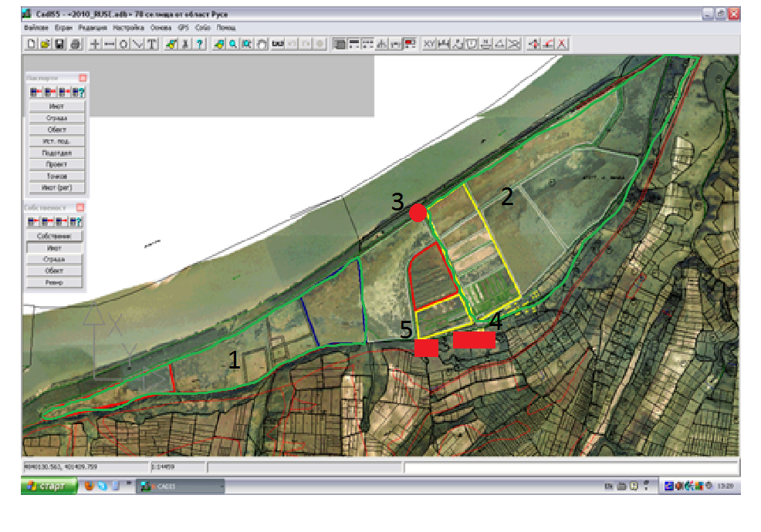
1. Cultivated area 2. Cultivated area 3. Pump station 4. Warehouses 5. Staff buildings | 1.Обработваема земя 2.Обработваема земя 3.Помпена станция 4.Складове 5.Помещения за персонал

Slide 4
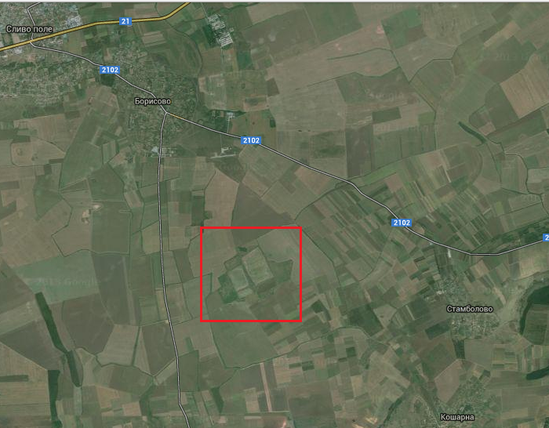
2.Borisovo village, Slivo Pole municipality, Ruse region – 595 decars, all in one place. Currently planted with corn. Lease contract to the 31.10.2013. Price – 60 leva per decar. | 2.Село Борисово, община Сливо Поле, област Русе – 595 дка, всичко на едно място.В момента засято с царевица. Договор за аренда до 31.10.2013. Цена на арендата – 60 лева на декар.

Slide 5
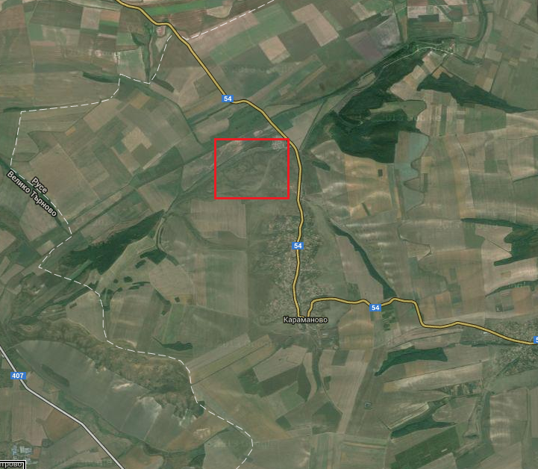
3.Karamanovo vilage, Cenovo municipality, Veliko Tarnovo region – 350 decars, all in one place. Land is irrigated by the bordering river. | 3. Село Караманово, община Ценово, област Велико Търново – 350 дка, всичко в едно. Земята се напоява по гравирачен начин от граничещата река.

Slide 6
СПРАВКА ЗА ОБРАБОТВАЕМИ ПЛОЩИ ПО ГОДИНИ
Землище | 2009 | 2010 | 2011 | 2012 | 2013 | 2014
С. Мечка | 300 | 500 | 1800 | 2100 | 3200 | 3200
С. Борисово | 595 | 595 | 595 | 595 | 595 | 595
С. Караманово | 350 | 350 | 350 | 0 | 0 | 350
СПРАВКА ЗА РЕНТИ ПО ГОДИНИ
(лева на декар)
Землище | 2009 | 2010 | 2011 | 2012 | 2013 | 2014
С. Мечка | 18 | 25 | 27 | 35 | 60 | 70
С. Борисово | 18 | 25 | 27 | 35 | 60 | 70
С. Караманово | 18 | 25 | 27 | 0 | 0 | 70
ОБЩ ГОДИШЕН ПРИХОД | 22410 | 36125 | 74115 | 94325 | 227700 | 290150

Slide 7
Допълнителна информация:
Рибовъдното стопанство е създадено през 1975 г.
Отглеждани са сладководни рибни култури
Върху част от земята са изградени рибовъдни басейни със земен насип
Басейните се пълнят от р. Дунав посредством помпени съоръжения
Част от земята е обработваема за производство на храна за рибите
Продукцията се съхранява на складови площи на стопанството
Има люпилня за малки риби
ЦЕНА за дка 800 EUR
Additional info
The fish plot is created in 1975
Freshwater fish farmed
On part of the land are built fish pounds with earth mount
The fish ponds are fed by Danube river through pumping station
Part of the land is cultivated for the production of food for fish
Production is stored in warehouses of the farm
There are hatchery for small fish
PRICE for 1 dka – 800 EUR

Slide 8
Why invest in BG farmland?
Low correlation to traditional retail investments
Convergence to average farmland prices in EU – land in Bulgaria is 3.5 times cheaper than in neighboring Greece
Reliable cash-flow
Source: EUROSTAT, Agriculture, Average farmland prices – 2009

Slide 9
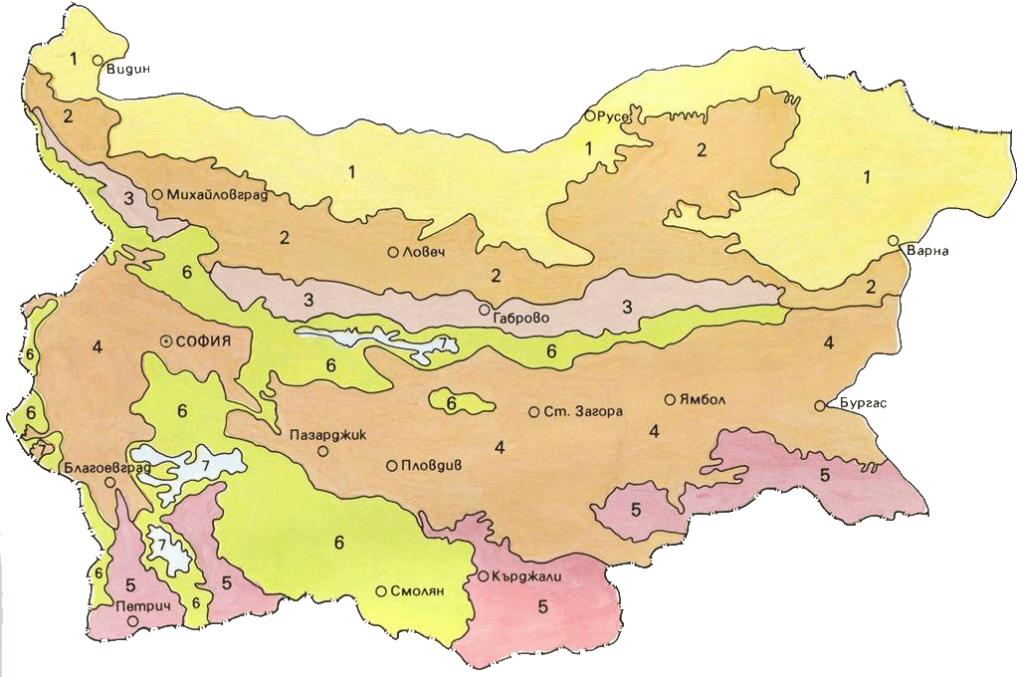
soils and climate combination
Danube River
Danube Valley
Legend
Chernozems (Black soil)
Grey forest soils
Planosols
Smolnitza & Cinnamonic forest soils
Cinnamonic forest soils
Brown forest soils
Mountain meadow soils
Source: INSTITUTE OF SOIL SCIENCE “N. POUSHKAROV”

